Slide 1
北京市医师定期考核信息管理系统 培训会 北京市卫生和计划生育委员会 北京市医师定期考核办公室 2016年4月8日

Slide 2
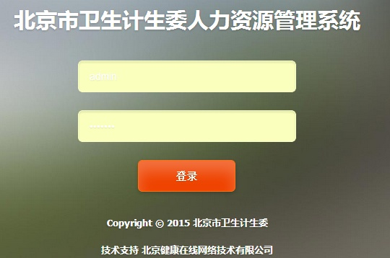
一. 系统应用准备
医师定期考核信息管理系统
http://101.200.85.213:8080/
登录网址
请将网址添加到 浏览器 收藏夹
系统支持多种浏览器，推荐使用360浏览器。（360，ie 8以上版本，谷歌，火狐、遨游等浏览器）

Slide 3
一. 系统应用准备
医师定期考核信息管理系统
1、医师登录名：是医师身份证号码
注意：是医生执业证书上的身份证号码
所有账号初始密码是：123456
若不能正常登录，请拨打登录页面的客服电话

Slide 4
一. 系统应用准备
医师定期考核信息管理系统
修改初始密码
1、输入新密码
2、点击修改，保存新密码

Slide 5
一. 系统应用准备
医师定期考核信息管理系统
考核流程说明
准备阶段
申请考核阶段
医疗机构评价
考核机构评价
医师
参加法律法规在线考试
医师信息确认并申请考核
（一般考核或同行评议）
参加业务水平考试

Slide 6
目 录
医师定期考核信息管理系统
二
医师功能说明

Slide 7
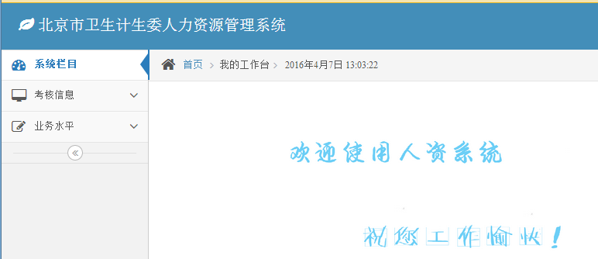
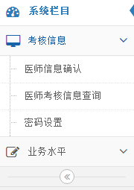
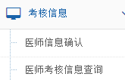
2. 医师功能说明
医师定期考核信息管理系统
1、医师功能列表
登录系统之后，点击 向下箭头的图标，看到具体的功能
点击“医师
信息确认”

Slide 8
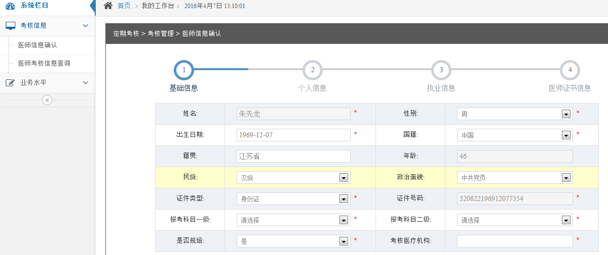
2. 医师功能说明
医师定期考核信息管理系统
2、医师信息确认
1、项目后有圈出的“红色星号”标示的为必填项目，请如实填写。
2、目前处于规培期间的医师在“是否规培”一栏请填“是”。
3、完成此页面填写后点击“下一步”

Slide 9
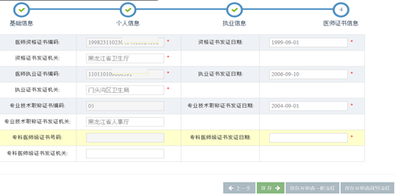
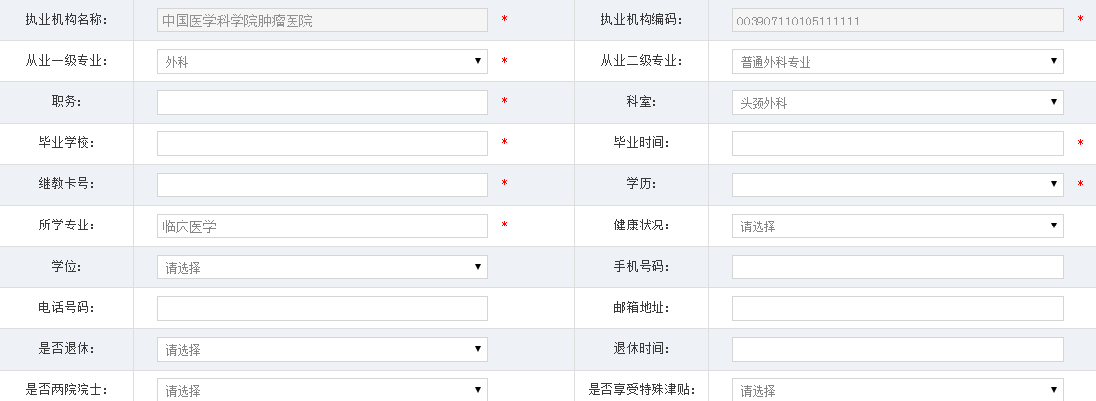
2. 医师功能说明
医师定期考核信息管理系统
2、医师信息确认
1、有“红色星号”标示的为必填项目，请如实填写。
2、圈红的“科室”一栏为必填项目，请在下拉菜单里选择所在科室。
3、“执业机构编码”一栏请填写：003907110105111111
4、完成此页面填写后点击“下一步”。

Slide 10
2. 医师功能说明
医师定期考核信息管理系统
2、医师信息确认
1、有“红色星号”标示的为必填项目，请如实填写。
2、完成此页面填写后点击“下一步”。

Slide 11
2. 医师功能说明
医师定期考核信息管理系统
2、医师信息确认
1、简易流程的条件：年满70周岁；医师执业资格为主任医师以上；为两院院士，满足其中一条才能看到简易流程申请的按钮。
2、申请考核之后，不可变更考核信息（在考核年度结束前在本系统中不能变更执业机构）

Slide 12
2. 医师功能说明
医师定期考核信息管理系统
3、医师考核信息查询
医师可以随时查看本人的考核流程的完成进度和考核的相关信息。

Slide 13
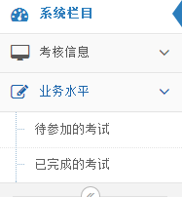
2. 医师功能说明
医师定期考核信息管理系统
4、业务水平
待参加考试： 是医生需要参加的考试。如果待参加考试中看不到右侧的具体考试信息，那就是还没有需要参加的考试，或是已经完成了需要参加的考试。
已完成考试： 可以查看已经完成考试的试卷信息。

Slide 14
目 录
医师定期考核信息管理系统
医师操作特别注意事项：
1、浏览器 推荐 360极速模式
2、下载操作说明的视频文件
3、用户名是执业许可在上的 身份证号码
4、简易流程的条件：年满70周岁；医师执业资格为主任医师以上；为两院院士，满足其中一条才能看到简易流程申请的按钮。
5、已经提交申请考核之后，发现有错误信息，请及时联系本单位负责考核的老师，本单位可以将申请打回。

Slide 15
目 录
医师定期考核信息管理系统
医师操作特别注意事项：
6、法律法规考试和 大内科考试在网上考试，其余考试不在网上考
7、医师执业证书个人信息错误需要修改，需到区县卫生局在医师注册系统中修改或备案，本医师考核系统不能修改医师的关键信息（身份证号码、执业证书号码等），请先将问题上报科室联络员。
8、医师的注册单位是“北京市卫生计生委”的规培医师，医师信息确认中是否规培选
“是”；规培单位 填写 本人现在的规培单位全称。
9、简易流程中年满70周岁，计算年龄的截止日期是：2015年12月31日

Slide 16
系统维护服务
医师定期考核信息管理系统
系统技术相关问题可拨打以下维护服务电话
电话 ： 010-52786118 直播分机号 807
政策相关问题可拨打以下院内联系电话
电话 ： 87788021 联系人：郑舒文

Slide 17
谢谢!
好医生
2016 年 4月

